Slide 1
PERTEMUAN 10
SISTEM OPERASI

Slide 2
Capaian Pembelajaran
Memahami tujuan dari sistem operasi.
Memahami fungsi sistem operasi sebagai antarmuka antara pengguna dan program.
Mampu melakukan manajemen file dan memahami bagaimana memperbaharui perangkat lunak sistem operasi.

Slide 3
Sub Pokok Bahasan
10.1. Sistem Operasi.
10.2. Fungsi-fungsi Sistem Operasi.
10.3. Mengelola Program
10.4. Mengelola Memory
10.5. Melakukan Konfigurasi Perangkat
10.6. Program Utilitas Sistem Operasi.
10.7. Jenis-jenis Sistem Operasi.
10.8. Sistem operasi seluler.

Slide 4
Daftar Pustaka
Discovering Computers 2017 : Tools, Apps, Devices, and the Impact of Technology (Vermaat | Sebok | Freund | campbell | Frydenberg)

Slide 5
PERANTI LUNAK SISTEM
Ketika Anda membeli sebuah PC, biasanya komputer tersebut sudah memiliki peranti lunak sistem yang terpasang pada hard disk. Peranti lunak sistem (system software) terdiri atas program-program yang mengendalikan atau mengelola operasi-operasi komputer dan perangkat-perangkatnya. Peranti lunak sistem bekerja sebagai antarmuka antara pengguna peranti lunak aplikasi, dan peranti keras komputer.
Dua jenis peranti lunak sistem adalah sistem operasi dan program utilitas, Bab ini membahas sistem operasi dan fungsi-fungsinya, juga beberapa jenis program utilitas untuk komputer pribadi (personal computer PC).

Slide 6
10.1. SISTEM OPERASI
Sistem operasi (operating system-OS) adalah sekumpulan program yang mengandung perintah-perintah yang mengoordinasikan semua aktivitas di antara sumber daya peranti keras komputer. Sebagian besar sistem operasi melakukan fungsi-fungsi yang serupa, yaitu memulai komputer, menyediakan antarmuka, mengelola program-program, mengelola memori, menjadwalkan pekerjaan, melakukan konfigurasi perangkat, membuat sambungan ke Internet, memantau kinerja,dan menyediakan utilitas manajemen file. Beberapa sistem operasi memungkinkan pengguna mengendalikan jaringan dan mengelola keamanan (Gambar 10-1).

Slide 7
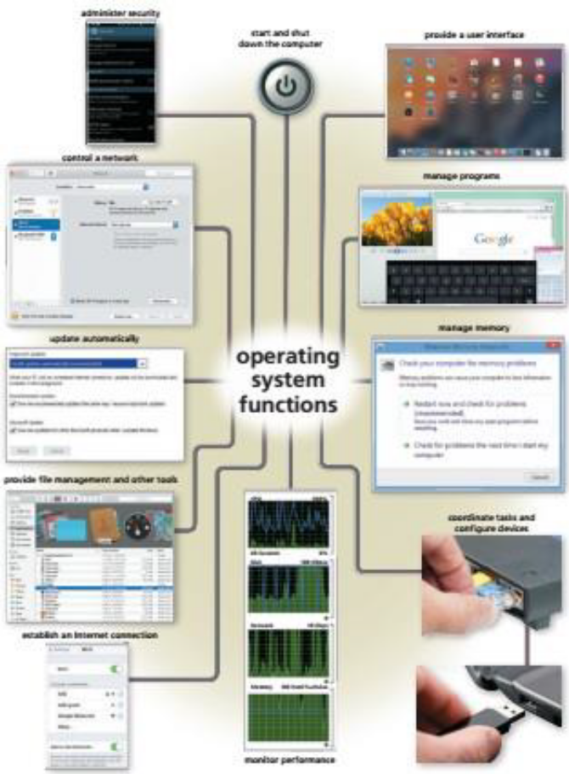
Gambar 10- 1 Sebagian Besar Sistem Operasi Melakukan Fungsi-Fungsi Yang Digambarkan

Slide 8
Dalam kebanyakan kasus, sistem operasi terpasang dan terdapat pada hard disk komputer. Pada komputer genggam dan banyak perangkat bergerak, sistem operasi tersimpan pada cip ROM.
Komputer-komputer dengan ukuran yang berbeda umumnya menggunakan sistem operasi yang berbeda. Sebagai contoh, komputer mainframe tidak menggunakan sistem operasi yang dengan PC.

Slide 9
Bahkan komputer-komputer dengan jernis yang sama seperti komputer desktop mungkin tidak menggunakan sistem operasi yang sama. Lebih jauh lagi, peranti lunak aplikasi yang dirancang untuk sistem operasi tertentu tidak akan jalan ketika digunakan pada sistem operasi lainnya. Sebagai contoh, PC menggunakan Windows XP dan iMac menggunakan Mac 0S X. Ketika membeli peranti lunak aplikasi, Anda harus yakin bahwa peranti lunak tersebut dapat bekerja pada sistem operasi yang terpasang pada komputer Anda.

Slide 10
Sistem operasi yang digunakan sebuah komputer terkadang disebut platform. Pada peranti lunak yang dibeli, paket mengidentifikasi platform (sistem operasi) yang diperlukan. Program lintas platform adalah program yang dapat berjalan pada berbagai sistem operasi.

Slide 11
10.2. FUNGSI-FUNGSI SISTEM OPERASI
Terdapat banyak sistem operasi yang berbeda, akan tetapi, kebanyakan di antaranya menyediakan fungsi-fungsi yang serupa. Bagian berikut membahas fungsi-fungsi umum pada sistem operasi. Sistem operasi menangani banyak fungsi tersebut secara otomatis tanpa memerlukan perintah dari pengguna.

Slide 12
Memulai Komputer
Booting merupakan proses memulai atau memulai ulang sebuah komputer. Ketika menyalakan sebuah komputer yang telah dimatikan seluruhnya, Anda melakukan cold boot, berbeda dengan warm boot yang merupakan perintah bagi sistem operasi untuk memulai ulang komputer. Dengan Windows 10 sebagai contoh, Anda dapat melakukan warm boot dengan memilih tombol pada kotak dialog (Gambar 10-2).

Slide 13
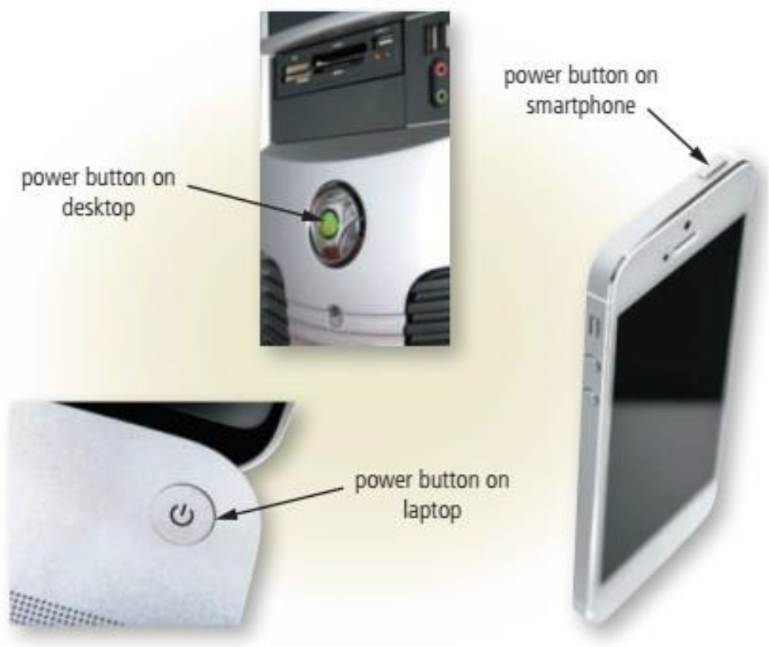
Gambar 10- 2 Tombol Power pada Berbagai Device

Slide 14
Beberapa komputer memiliki tombol reset yang ketika ditekan akan memulai komputer seolah-olah komputer tersebut dalam keadaan mati. Ketika menginstalasi peranti lunak baru, sering kali prompt pada layar memerintahkan Anda untuk memulai ulang komputer. Dalam kasus ini, Anda hanya perlu melakukan warm boot.

Slide 15
Setiap kali Anda mem-boot sebuah komputer, kernel dan perintah-perintah sistem operasi yang sering digunakan dimuat, atau disalin dari hard disk (media penyimpanan) ke memori komputer (RAM). Kernel adalah inti dari sistem operasi yang mengelola memori dan perangkat-perangkat, menjaga jam komputer tetap tepat, memulai aplikasi, dan mengatur pembagian sumber daya komputer seperti perangkat-perangkat, program-program, data, dan informasi. Kernel tinggal di dalam memori (memory resident), yang berarti bahwa kernel tetap berada dalam memori selama komputer berjalan. Bagian lain dari sistem operasi sifatnya nonresiden, artinya, perintah-perintahnya berada pada hard disk sampai perintah tersebut diperlukan.

Slide 16
Ketika Anda mem-boot komputer, sederetan pesan akan ditampilkan pada layar. Informasi aktual yang ditampilkan berbeda-beda bergantung pada pabrikan dan jenis komputer serta peralatan yang terpasang. Akan tetapi, proses boot sama untuk komputer besar dan kecil.

Slide 17
User Interface
Anda berinteraksi dengan peranti lunak melalui antarmuka. Antarmuka (user interface) mengendalikan cara Anda memasukkan data dan perintah-perintah dan bagaimana informasi ditampilkan pada layar. Ada dua jenis antarmuka, yaitu command-line dan grafis. Sistem operasi biasanya menggunakan kombinasi dari kedua jenis antarmuka ini untuk menentukan bagaimana pengguna berinteraksi dengan komputer.

Slide 18
Antarmuka Command-Line
Untuk melakukan konfigurasi perangkat, mengatur sumber daya sistem, dan menangani masalah sambungan jaringan, administrator jaringan dan pengguna-pengguna lainnya yang berkemampuan tinggi bekerja dengan antarmuka command-line. Dalam antamuka command-line (command-line interface), pengguna mengetikkan perintah-perintah atau menekan tombol-tombol khusus pada keyboard untuk memasukkan data dan perintah (Gambar 10-3).

Slide 19
Antarmuka command-line sering kali sulit digunakan karena antarmuka tersebut memerlukan ejaan, tata bahasa, dan tanda baca yang tepat. Kesalahan kecil seperti kurangnya tanda titik akan menghasilkan pesan kesalahan. Akan tetapi, antarmuka command-line memberi pengguna lebih banyak kendali untuk mengatur hal-hal yang kecil dan rinci.

Slide 20
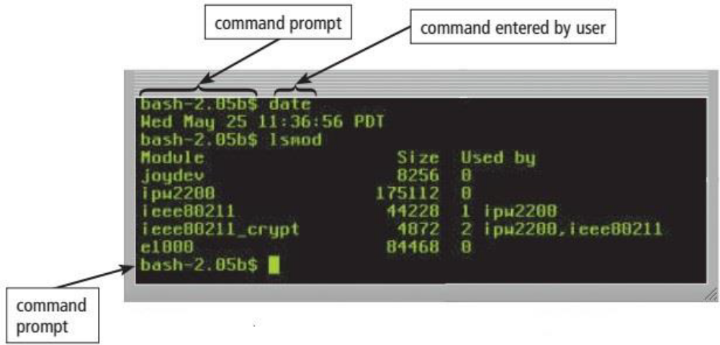
Gambar 10- 3 Contoh Antarmuka Command Line

Slide 21
Antarmuka Grafis Bagi Pengguna
Sebagian besar pengguna saat ini bekerja menggunakan antarmuka grafis bagi pengguna (graphical user interface-GUI). Dengan GUI, Anda dapat berinteraksi dengan menu dan gambar seperti tombol-tombol dan objek lainnya untuk memberi perintah-perintah (Gambar 9-4). Banyak sistem operasi GUI saat ini menggabungkan fitur-fitur yang serupa dengan penjelajah Web.

Slide 22
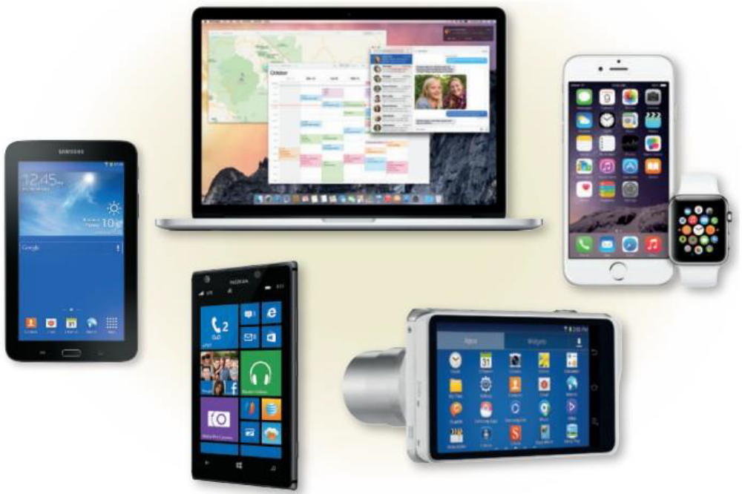
Gambar 10- 4 Grafik User Interface

Slide 23
10.3. MENGELOLA PROGRAM
Beberapa sistem operasi mendukung pengguna tunggal dan hanya menjalankan satu progam pada satu waktu. Yang lainnya mendukung ribuan pengguna yang menjalankan banyak program. Cara sistem operasi menangarni program-program secara langsung memengaruhi produktivitas Anda.

Slide 24
Sistem operasi dengan pengguna tunggal/satu pekerjaan hanya memperbolehkan satu pengguna menjalankan satu program pada satu waktu. PDA, smart phone, dan perangkat-perangkat komputasi kecil lainnya sering kali menggunakan sistem operasi pengguna tunggal satu pekerjaan.
Sistem operasi pengguna tunggal/banyak pekerjaan memperbolehkan satu pengguna bekeraja dengan banyak program sekaligus dalam memori pada waktu yang sama.

Slide 25
Pengguna-pengguna saat ini umumnya menjalankan banyak program secara bersamaan. Sudah lazim jika program surat elektronik (electronic mail-e-mail) dan penjelajah Web dijalankan sepanjang waktu ketika pengguna bekerja dengan program-program aplikasi seperti pengolah kata dan grafis.

Slide 26
Ketika komputer menjalankan banyak program secara bersamaan, sebuah program aktif di bagian depan (foreground) dan yang lainnya pada bagian belakang (background). Program yang terdapat pada foreground adalah program aktif, yaitu program yang sedang Anda gunakan. Program-program lainnya yang berjalan tetapi tidak sedang digunakan berada pada background.

Slide 27
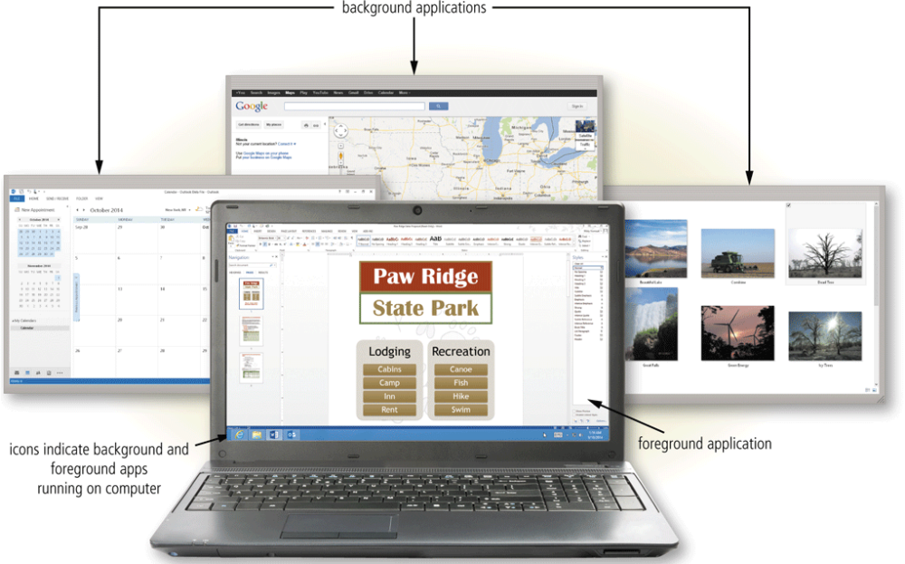
Gambar 10- 5 Foreground dan Background

Slide 28
Program foreground umumnya ditampilkan pada desktop tetapi program-program background sering kali sebagian atau seluruhnya tersembunyi di belakang program foreground. Anda dapat dengan mudah berganti antara program foreground dan program-program background. Hal ini menyebabkan sistem operasi menempatkan semua program lainnya di background.

Slide 29
Sistem operasi dengan banyak pengguna memungkinkan banyak pengguna menjalankan program-program secara bersamaan. Jaringan, server, manframe, dan superkomputer memungkinkan ratusan hingga ribuan pengguna terhubung pada waktu yang sama, dan oleh karena itu disebut multiuser.

Slide 30
Sistem operasi banyak-proses (multiprocessing) mendukung banyak prosesor yang menjalankan program-program pada waktu yang sama. Dalam sistem multiprocessing, program-program dikoordinasikan pemrosesannya oleh lebih dari satu prosesor. Multiprocessing meningkatkan kecepatan pemrosesan komputer.

Slide 31
Komputer dengan prosesor-prosesor yang terpisah juga dapat berperan sebagai komputer fault-tolerant (toleran terhadap kesalahan). Komputer fault-tolerant (fault-tolerant computer terus beroperasi ketika salah satu dari komponennya mati, dan memastikan bahwa tidak ada data yang hilang. Komputer-komputer fault-tolerant memiliki duplikat komponen-komponen seperti prosesor, memori, dan disk drive. Jika ada satu komponen yang mati, komputer berganti ke komponen duplikatnya dan terus beroperasi.

Slide 32
10.4. MENGELOLA MEMORI
Tujuan manajemen memori (memory management) adalah mengoptimalkan penggunaan random access memory (RAM). RAM terdiri atas satu atau beberapa cip pada motherboard yang menyimpan data dan perintah-perintah ketika prosesor menginterpretasikan dan mengeksekusinya. Sistem operasi mengalokasikan atau menempatkan data dan perintah ke daerah pada memori ketika data dan perintah tersebut sedang diproses. Kemudian sistem operasi dengan hati-hati memantau isi dari memori. Akhirnya, sistem operasi melepaskan hal-hal ini dari pemantauan di memori ketika prosesor tidak lagi memerlukannya.

Slide 33
Memori virtual (virtual memory) adalah konsep di mana sistem operasi mengalokasikan sebagian ruang dari media penyimpanan, biasanya hard disk, untuk bekerja sebagai RAM tambahan. Ketika Anda berinteraksi dengan sebuah program, sebagian dari program tersebut mungkin terdapat pada RAM, sedangkan sisanya berada pada hard disk sebagai memori virtual.

Slide 34
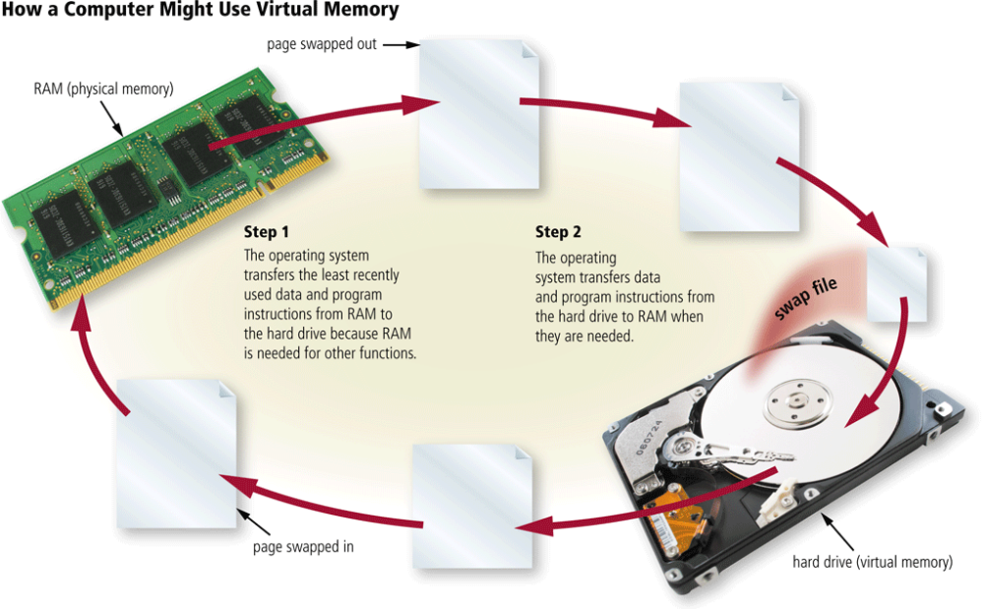
Gambar 10- 6 Konsep Virtual Memory pada Komputer

Slide 35
Karena memori virtual lebih lambat dari RAM, pengguna akan menyadari bahwa komputer bekerja lebih lambat ketika menggunakan memori virtual.
Sistem operasi menggunakan daerah pada hard disk untuk memori virtual, di mana sistem operasi melakukan pertukaran data, informasi, dan perintah-perintah antara memori dan media penyimpanan. Teknik pertukaran antara memori dan media penyimpanan disebut Thrashing.

Slide 36
10.5. MELAKUKAN KONFIGURASI PERANGKAT
Driver adalah sebuah program kecil yang memberitahukan sistem operasi bagaimata
berkomunikasi dengan perangkat tertentu. Setiap perangkat pada sebuah komputer, seperti mouse, keyboard, monitor, printer, dan pemindai (scanner) memiliki serangkaian perintah khususnya yang tersendiri dan oleh karena itu memerlukan driver yang spesifik. Apabila Anda memboot sebuah komputer, sistem operasi menjalankan setiap driver perangkat.

Slide 37
Jika Anda memasang perangkat baru pada komputer, seperti printer atau pemindai, drivernya harus terpasang sebelum Anda dapat menggunakan perangkat tersebut. Untuk banyak perangkat, sistem operasi komputer mungkin menyertakan driver-driver yang diperlukan. Jika tidak, Anda dapat melakukan instalasi driver dari CD yang disertakan dengan perangkat pada saat pembelian.

Slide 38
Saat ini, banyak perangkat dan sistem operasi mendukung Plug and Play. Plug and Play berarti bahwa sistem operasi secara otomatis melakukan konfigurasi perangkat-perangkat baru ketika Anda memasangnya. Dengan Plug and Play, seorang pengguna dapat memasang perangkat, menyalakan komputer, dan menggunakan perangkat tersebut tanpa harus melakukan konfigurasi sistem secara manual.

Slide 39
Memantau Kinerja
Sistem operasi umumnya memiliki program pemantau kinerja. Pemantau kinerja (performance monitor) adalah program yang memperkirakan dan melaporkan informasi mengenai berbagai sumber daya dan perangkat komputer.

Slide 40
Informasi dalam laporan kinerja membantu para pengguna dan administrator untuk mengidentifikasi masalah yang terkait dengan sumber daya sehingga mereka dapat mencoba menyelesaikan masalah apa pun. Jika sebuah komputer berjalan dengan sangat lambat, sebagai contoh, pemantau kinerja akan menentukan bahwa memori komputer sedang digunakan semuanya. Oleh karena itu, Anda perlu memertimbangkan untuk menambah memori tambahan pada komputer.

Slide 41
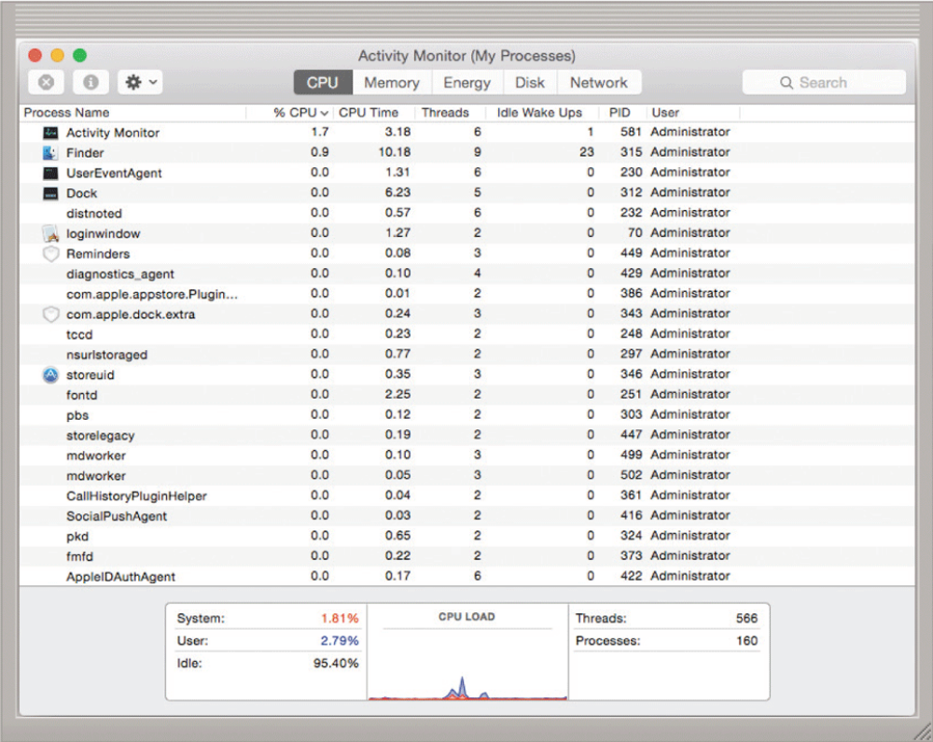
Gambar 10- 7 Tampilan Kinerja dari Sistem Operasi

Slide 42
Membuat Sambungan Internet
Sistem operasi umumnya menyediakan cara untuk membuat sambungan Internet. Beberapa sistem operasi juga menyertakan program penjelajah Web dan program e-mail, sehingga Anda dapat langsung menggunakan Web dan berkomunikasi dengan orang lain begitu selesai mengatur sambungan Internet. Beberapa juga menyertakan firewall untuk melindungi komputer dari pengganggu yang tidak diinginkan.

Slide 43
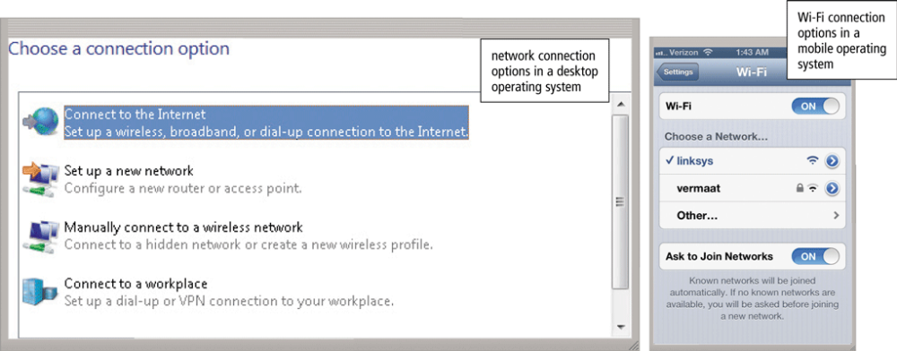
Gambar 10- 8 Membuat Sambungan Internet

Slide 44
10.6. PROGRAM UTILITAS SISTEM OPERASI
Program utilitas (utility program), juga dikenal sebagai utilitas (utility), adalah sejenis peranti lunak sistem yang memungkinkan pengguna melakukan pekerjaan-pekerjaan
pemeliharaan, biasanya berkaitan dengan pengaturan komputer, perangkat- perangkatnya, atau program- programnya. Sebagian besar sistem operasi menyertakan beberapa program utilitas yang terintegrasi.

Slide 45
File Manager
File manager adalah utilitas yang melakukan fungsi-fungsi yang berkaitan dengan manajemen file. Beberapa fungsi manajemen file yang dilakukan oleh file manager adalah memformat dan menyalin disk, menampilkan daftar file pada media penyimpanan. Memeriksa jumlah ruang yang digunakan atau jumlah ruang kosong pada media penyimpanan, serta mengorganisasikan, menyalin, mengganti nama, menghapus, memindahkan, dan mengurutkan fle-file.

Slide 46
Search
Berusaha menemukan file di komputer atau perangkat seluler Anda berdasarkan kriteria yang ditentukan.
Image Viewer
Image viewer adalah utilitas yang memungkinkan pengguna menampilkan, menyalin, dan mencetak isi dari file gambar.

Slide 47
Uninstaller
Uninstaller adalah utilitas untuk menghapus program dan berkas-berkas yang berhubungan pada file sistem. Ketika Anda memasang sebuah program, sistem operasi mencatat informasi yang digunakan untuk menjalankan peranti lunak pada file-file sistem.
Disk Cleanup
Mencari dan menghapus file yang tidak perlu

Slide 48
Disk Scanner
Disk scanner adalah utilitas yang mendeteksi dan memperbaiki masalah-masalah fisik
maupun logis pada hard disk serta mencari dan menghapus file-file yang tidak diperlukan.
Disk Defragmenter
Disk defragmenter adalah utilitas yang menata kembali file-file dan ruang yang tidak terpakai pada hard disk komputer agar sistem operasi dapat mengakses data dan program dapat berjalar lebih cepat. Ketika sistem operasi menyimpan data pada disk, sistem operasi menempatkan data pada sektor kosong pertama pada disk.

Slide 49
Screen Saver
Menyebabkan layar tampilan menampilkan gambar bergerak atau layar kosong jika tidak ada aktivitas keyboard atau mouse pada waktu yang telah ditentukan.
File Compression
Mengecilkan ukuran file.

Slide 50
PC Maintenance
Mengidentifikasi dan memperbaiki masalah sistem operasi, mendeteksi dan memperbaiki masalah drive, dan termasuk kemampuannya untuk meningkatkan kinerja komputer.
Backup and Restore
Menyalin file yang dipilih atau isi dari seluruh media penyimpanan ke lokasi penyimpanan lain.

Slide 51
10.7. JENIS-JENIS SISTEM OPERASI
Ketika Anda membeli sebuah komputer baru, biasanya komputer tersebut memiliki sistem operasi yang sudah terpasang. Ketika beredar versi baru dari sistem operasinya, kita dapat meningkatkan versi sistem operasi komputernya untuk memperoleh fitur-fitur baru tersebut. Sebuah versi upgrade biasanya harganya lebih rendah daripada sistem operasi secara keseluruhan. Versi-versi sistem operasi baru biasanya bersifat downward compatible. Artinya, mereka mengenali dan bekerja dengan peranti lunak aplikasi yang ditulis untuk versi sistem operasi (atau platform) sebelumnya.

Slide 52
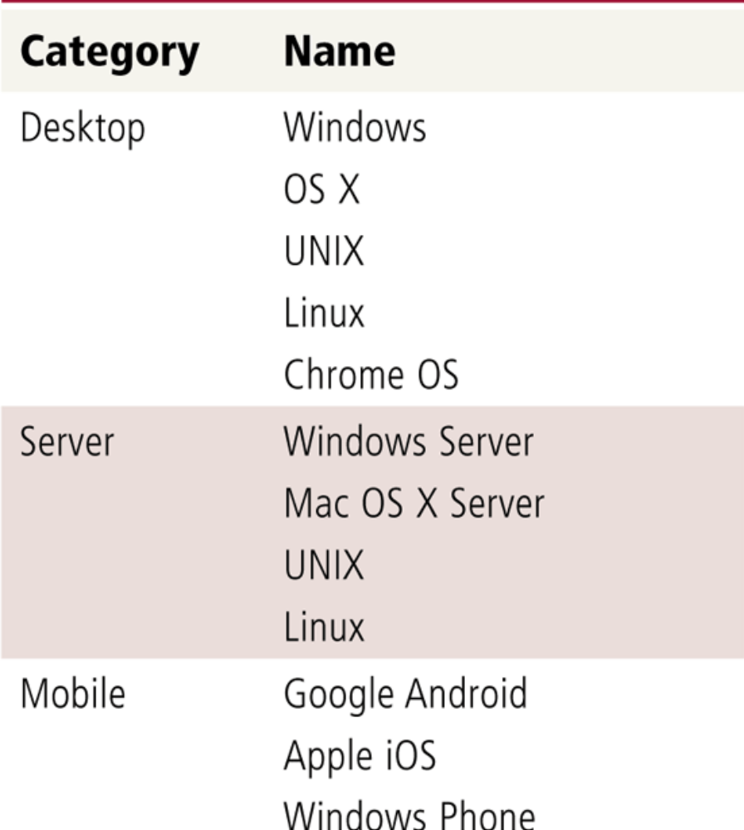
Gambar 10- 9 Jenis-Jenis Sistem Operasi

Slide 53
Desktop operating system
Sistem operasi yang lengkap yang bekerja pada desktop, laptop, dan beberapa tablet.
Sistem operasi server
Sistem operasi multi-pengguna yang mengatur dan mengoordinasikan banyak pengguna mengakses dan berbagi sumber daya di jaringan.
Sistem Operasi Seluler
Sistem operasi pada perangkat seluler dan banyak elektronik konsumen disebut ponsel sistem operasi dan berada pada firmware.

Slide 54
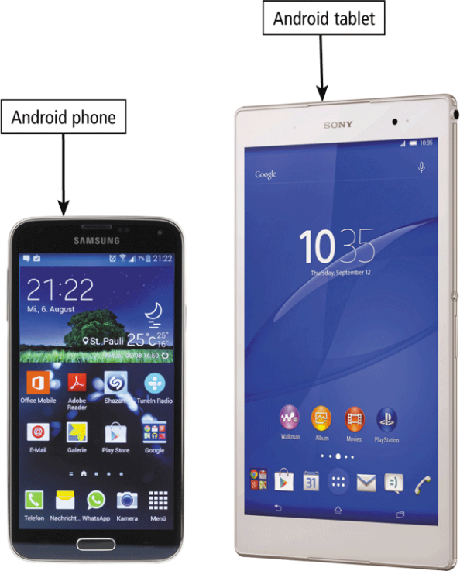
Android
Open source, sistem operasi mobile berbasis Linux yang dirancang oleh Google untuk smartphone dan tablet.
Gambar 9- 10 Android pada Smartphone

Slide 55
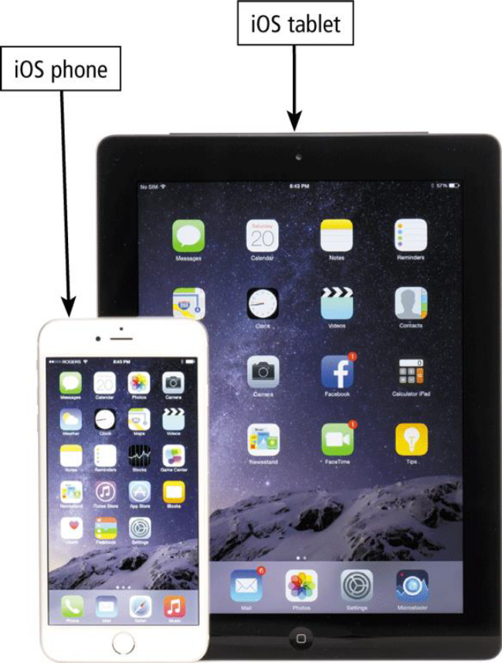
iOS
Dikembangkan oleh Apple, adalah sistem operasi mobile proprietary yang khusus dibuat untuk perangkat mobile Apple.
Gambar 10- 11 iOS pada Apple

Slide 56
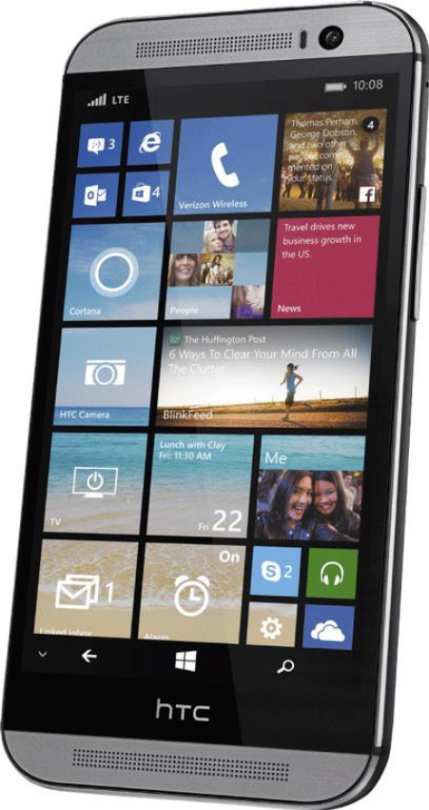
Windows Phone
Dikembangkan oleh Microsoft, adalah sistem operasi mobile proprietary yang berjalan pada beberapa smartphone
Gambar 10- 12 Windows Phone pada Smartphone

Slide 57
Rangkuman
Modul ini membahas fungsi-fungsi umum untuk sebagian besar sistem operasi: memulai dan mematikan komputer dan perangkat seluler, menyediakan antarmuka pengguna, mengelola program, mengelola memori, mengoordinasikan tugas, mengonfigurasi perangkat, memantau kinerja, membuat Koneksi internet, memperbarui perangkat lunak sistem operasi, menyediakan file, sistem, dan alat manajemen disk, mengendalikan jaringan, dan mengelola keamanan. Juga disajikan beragam sistem operasi desktop, sistem operasi server, dan sistem operasi seluler.

Slide 58
Latihan Soal
Apa perbedaan cold boot dengan warm boot? Apa perbedaan bagian memori residen pada sistem operasi dengan bagian yang nonresiden?
Apakah yang dimaksud dengan antarmuka pengguna? Apa perbedaan antarmuka command-ine dengan GUI?
Apakah tujuan dari manajemen memori? Apakah tujuan dari memori virtual dan di mana memori virtual itu tersimpan?
Apakah yang dimaksud dengan virus komputer? Apa perbedaan worm dengan Trojan horse.
Apakah yang dimaksud dengan adware? Sebutkan contoh-contoh Internet filter!

Slide 59
SELESAI

